Slide 1
Manual de Usuario
PictoSeq

Slide 2
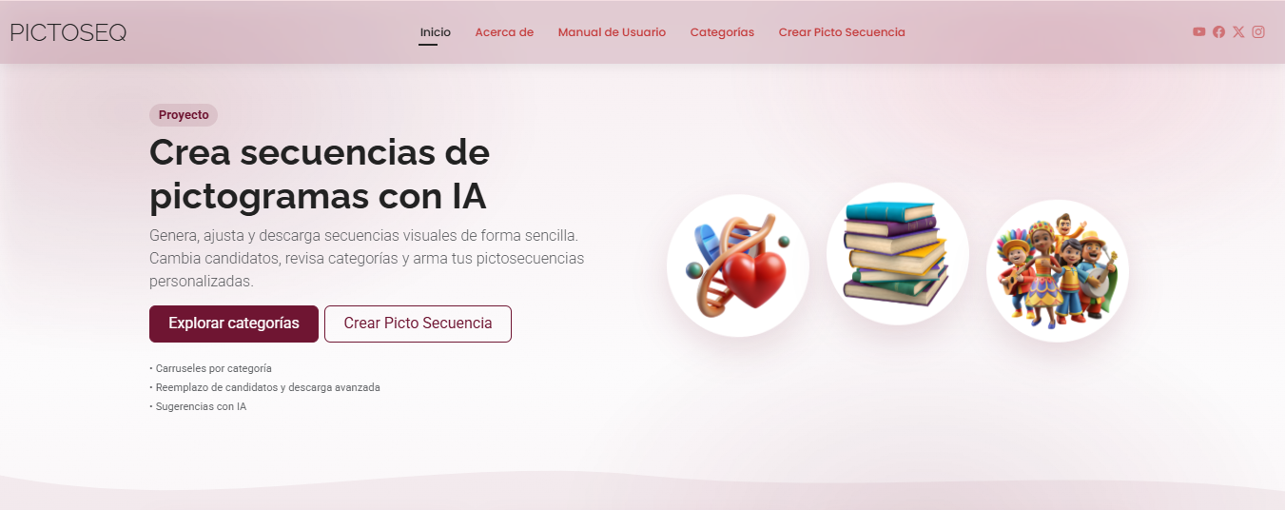
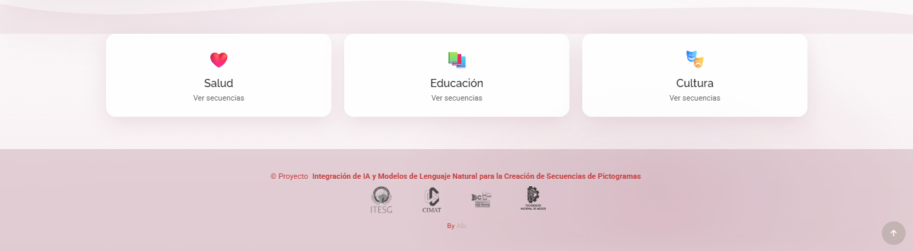
Pantalla de Inicio
Al abrir PictoSeq verás la pantalla de inicio (Imagen 1) con accesos rápidos a las funciones principales.
Los botones Explorar categorías y Categorías llevan a la misma vista de categorías (Imagen 2). Usa cualquiera de los dos: el destino es idéntico.
Imagen 1 Pantalla de inicio PictoSeq

Slide 3
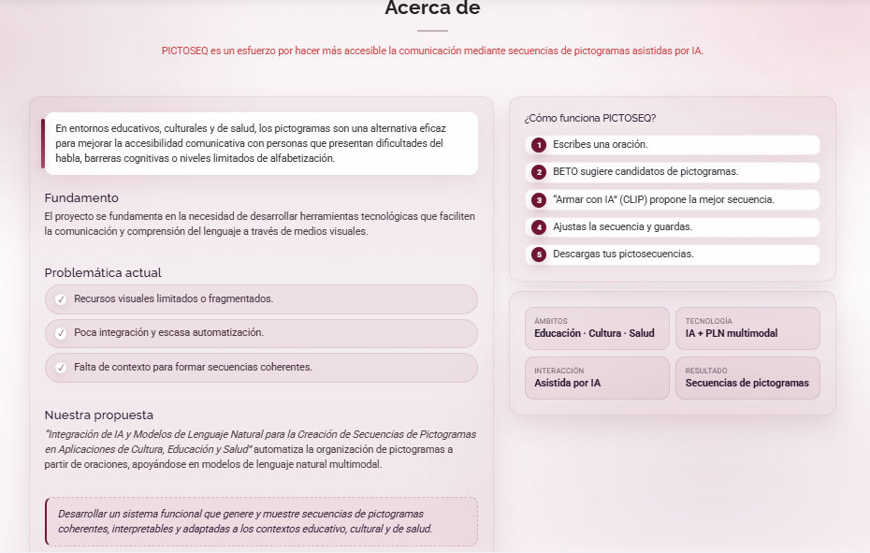
2. Sección “Acerca de” y 3. “Manual de Usuario”
Sección “Acerca de”
Presenta el fundamento y la justificación del proyecto “Integración de IA y Modelos de Lenguaje Natural para la Creación de Secuencias de Pictogramas en Aplicaciones de Cultura, Educación y Salud”. Aquí conocerás el contexto, los objetivos y el alcance del proyecto.
Sección “Manual de Usuario”
Aquí encontrarás este manual con una guía completa para usar PictoSeq: instrucciones paso a paso, referencias a imágenes y explicación de cada botón y función. Ideal para aprender a usar la página desde cero y resolver dudas rápidamente.
Pantalla Sección Acerca de

Slide 4
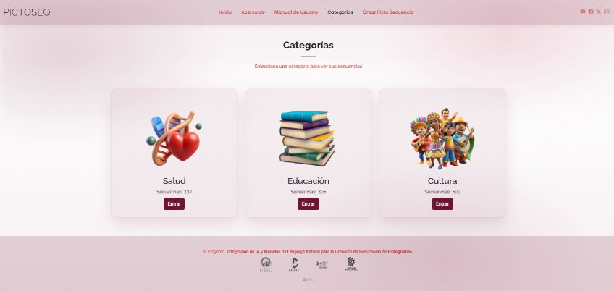
4. Sección Categorías
En la vista de categorías (Imagen 2) verás tres tarjetas: Salud, Educación y Cultura.
En cada tarjeta, pulsa el botón Entrar para abrir las secuencias de pictogramas del contexto seleccionado.
Por cada categoría se muestran 500 secuencias (Imagen 3).
Imagen 2 Tarjetas Salud, Educación y Cultura

Slide 5
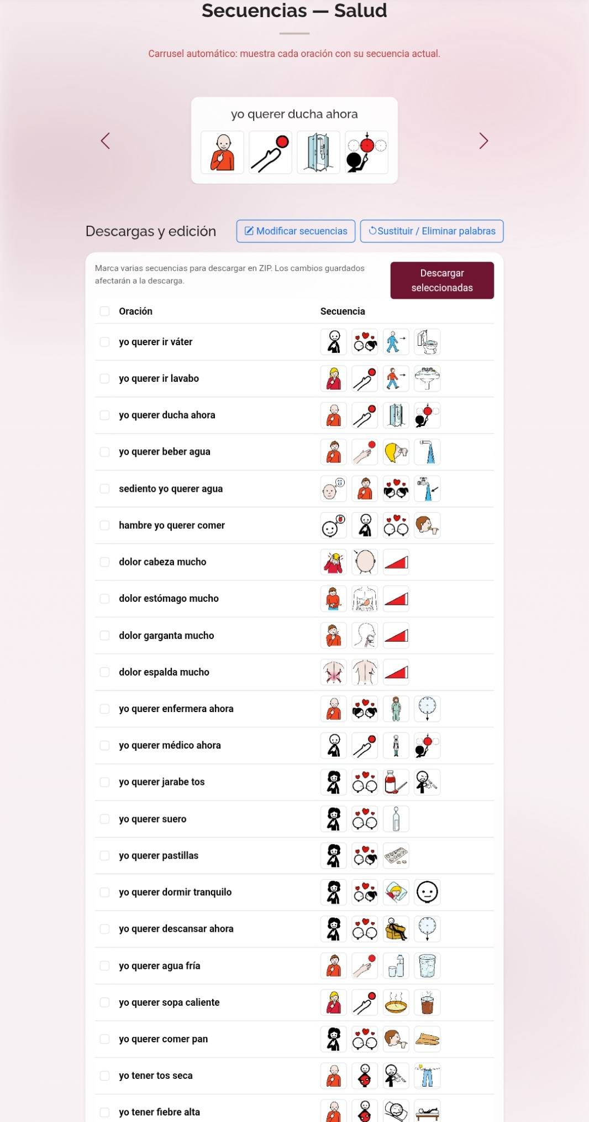
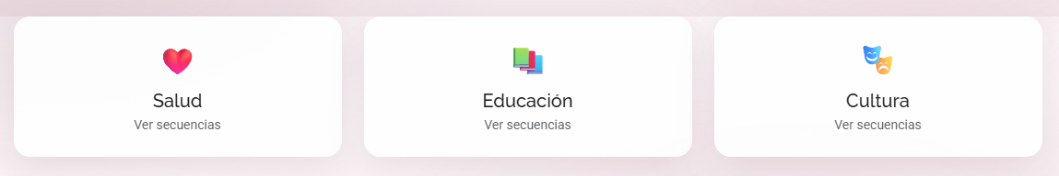
4.1 Secuencias
Ejemplo: categoría Salud
Al entrar a Salud verás la misma vista mostrada en la Imagen 3:
Arriba encontrarás un carrusel con las secuencias generadas. Navega con las flechas.
Debajo, una tabla con todas las picto-secuencias de la categoría.
Hay tres botones de acción principales (se explican en la siguiente sección).
Esto funciona igual para las otras categorías: Educación y Cultura.
Nota: Desde la pantalla de inicio (Imagen 1), al hacer clic en Salud, Educación o Cultura, llegarás a esta misma vista de categorías dependiendo el contexto (Imagen 3).
Accesos rápidos a secuencias en imagen 1
Imagen 3 Secuencias de Salud

Slide 6
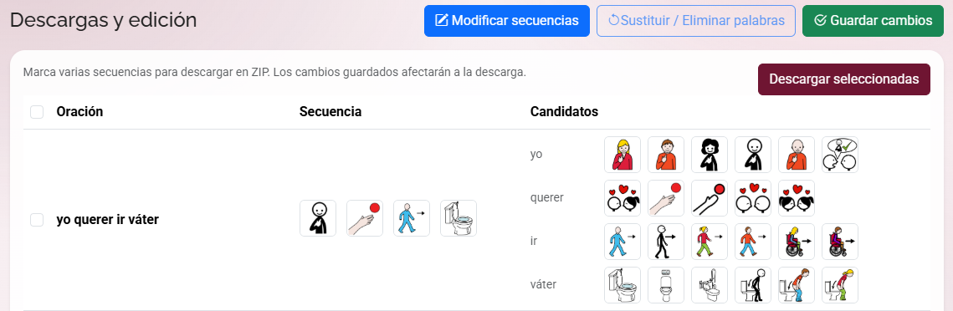
Botón: Modificar secuencias
Qué hace: Activa la columna de candidatos para cada palabra de la oración (Imagen 4).
Verás:
La oración (ej.: “yo querer ir váter”).
La secuencia actual en pictogramas.
La columna de candidatos por palabra.
Cómo usarlo
1. Pulsa Modificar secuencias.
2. En la columna de Candidatos, selecciona el pictograma que prefieras para cada palabra.
- Ejemplo: para “yo” pueden mostrarse varios candidatos; elige el que más te convenga.
3. Repite con las demás palabras según necesites.
4. Repite con demás oraciones.
5. Pulsa Guardar cambios para aplicar tus modificaciones.
Nota: Si no deseas cambiar nada, vuelve a pulsar Modificar secuencias para ocultar la columna de candidatos.
Imagen 4 Vista al activar botón Modificar secuencias

Slide 7
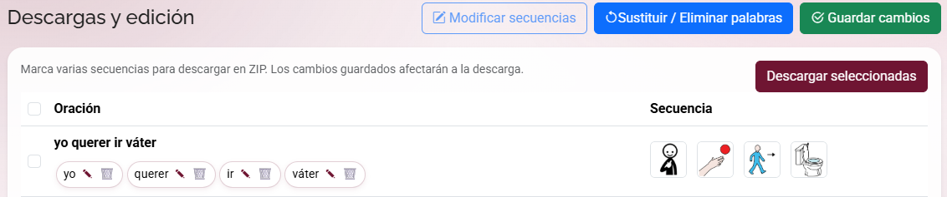
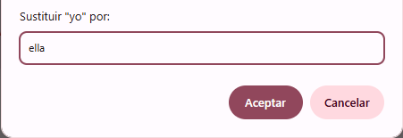
Botón: Sustituir/ Eliminar palabras
Qué hace
Activa la edición palabra por palabra de la oración (Imagen 5), mostrando dos iconos en cada término:
Lápiz: sustituir la palabra.
Papelera: eliminar la palabra.
Sustituir una palabra
Pulsa el icono de lápiz de la palabra que quieras cambiar (ej.: “yo” en “yo querer ir váter”).
En la ventana (Imagen 6), escribe la nueva palabra (ej.: “ella”) y pulsa Aceptar.
Espera a que se cargue la palabra y su candidato de pictograma; la secuencia se actualizará (Imagen 7).
Eliminar una palabra
Pulsa el icono de papelera de la palabra que desees quitar. La secuencia se ajustará automáticamente.
Guardar cambios
Cuando termines de sustituir o eliminar (puedes hacerlo en varias palabras y en varias oraciones), pulsa Guardar cambios para aplicar y conservar las modificaciones.
Importante
Si recargas la página o sales de la categoría, los cambios se perderán y las oraciones volverán a su estado original.
Si no planeas modificar nada, simplemente no guardes o cierra la edición.
Imagen 5 Vista al Activar botón Sustituir / Eliminar palabras
Imagen 6 Reemplazar palabra
Imagen 7 Palabra reemplazada junto con su pictograma

Slide 8
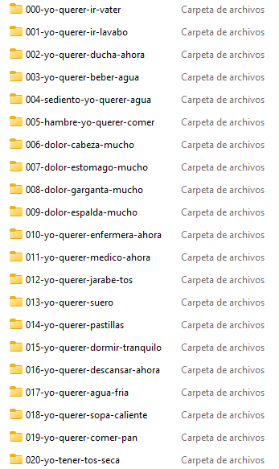
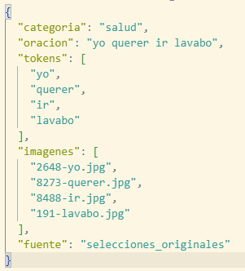
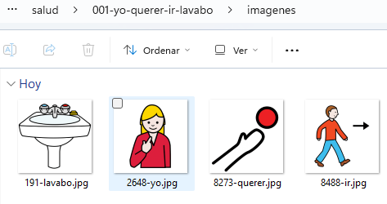
Descargar secuencias
Selecciona las secuencias
En la columna Oración, a la izquierda verás un checkbox maestro.
  Haz clic para seleccionar/deseleccionar todas las oraciones.
  O marca solo los checkbox de las secuencias que quieras descargar.
Descarga
Con las secuencias ya seleccionadas, pulsa Descargar seleccionadas.
Se descargará un archivo .zip con todo lo elegido.
Qué viene dentro del .zip
Una carpeta por oración (imagen 8).
En cada carpeta encontrarás:
  Los pictogramas de la oración.
  Un archivo JSON con la información de la secuencia (Imágenes 9 y 10).
Importante: Si realizaste cambios (modificar, sustituir o eliminar pictogramas), pulsa antes “Guardar cambios”. De lo contrario, la descarga no reflejará tus ediciones.
Imagen 8 Carpeta por oración
Imagen 10 archivo .json de la oración
Imagen 9 Pictogramas de la oración

Slide 9
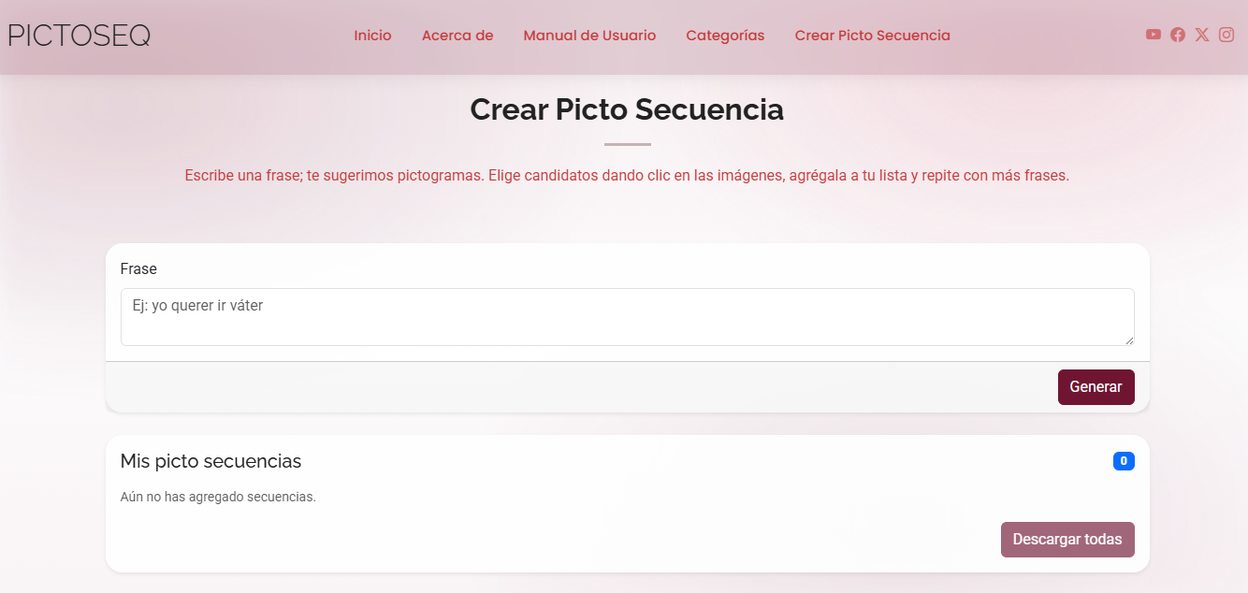
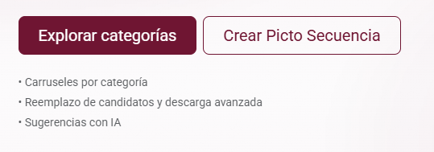
5. Sección Crear Picto Secuencia
Crear Picto Secuencia (sección clave)
Esta sección te permite crear tus propias secuencias de pictogramas.
Antes de empezar
La base de datos usada en el proyecto aún no es completa.
Esto significa que, si escribes una frase libre, algunas palabras podrían no tener candidatos de pictograma.
Sugerencias si falta algún pictograma:
  Prueba sinónimos sencillos (ej.: “baño” en lugar de “váter”).
  Usa formas básicas de las palabras (singular, verbo simple).
Cómo acceder
Desde la pantalla de inicio (Imagen 1), pulsa Crear Picto Secuencia.
O desde el menú superior. En ambos casos llegarás a la vista de la Imagen 11.
Qué verás en la Imagen 11
Un campo de texto con el encabezado “Frase” para escribir tu oración.
Debajo, un carrito (lista) para agregar y organizar tus Picto Secuencias.
El uso del carrito se detalla en la siguiente sección/diapositiva.
Con eso, puedes empezar a escribir tu frase y construir tu secuencia paso a paso.
Imagen 11 Sección Crear Picto Secuencia
Sección Imagen 1 Botón Crear Picto Secuencia

Slide 10
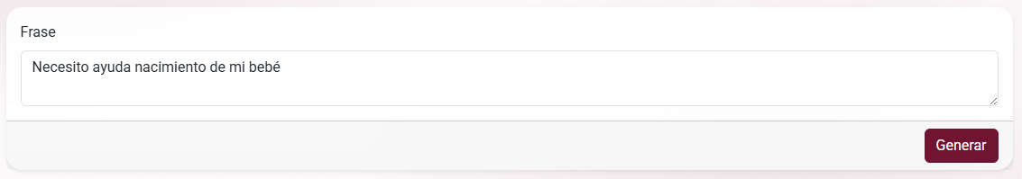

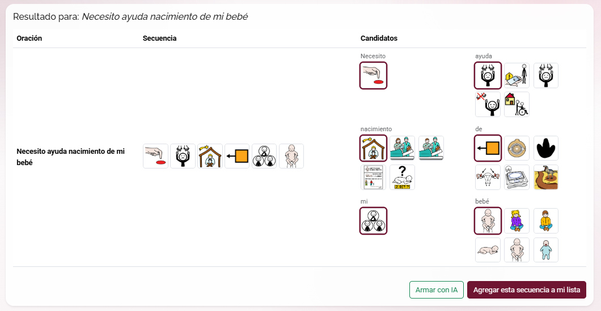
Ejemplo Crear Picto Secuencia
Crear una picto-secuencia (ejemplo)
1. Escribe la frase
En el campo “Frase” ingresa: “Necesito ayuda nacimiento de mi bebé” (Imagen 12).
Genera los candidatos
Pulsa Generar. Puede tardar un momento mientras se carga el modelo de IA; verás una vista similar a la Imagen 13.
3. Revisa el resultado (Imagen 14)
Debajo aparecerá la sección Resultado con tres columnas:
Oración: muestra el texto ingresado (“Necesito ayuda nacimiento de mi bebé”).
Secuencia: los pictogramas asignados a cada palabra.
Candidatos: las opciones de pictograma disponibles por palabra.
Consejo: si alguna palabra no presenta candidatos, intenta un sinónimo sencillo o una forma base (singular, verbo simple).
Imagen 12 Oración de ejemplo
Imagen 13 Carga del modelo IA
Imagen 14 Resultados de la oración ingresada

Slide 11
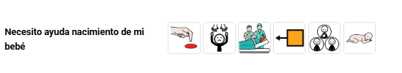
Elegir pictogramas o armar con IA
Selección manual (Imagen 14)
  Haz clic en los candidatos de cada palabra y elige los pictogramas que mejor representen tu oración.
Armar con IA (Imagen 15)
  Pulsa Armar con IA para que el sistema construya la secuencia automáticamente.
  Puede tardar un momento.
  ¿No te convence el resultado? Sigue cambiando cualquier pictograma manualmente.
Imagen 14 Resultados de la oración ingresada
Imagen 15 Secuencia generada con IA

Slide 12
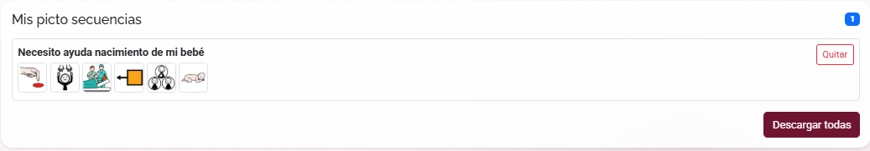
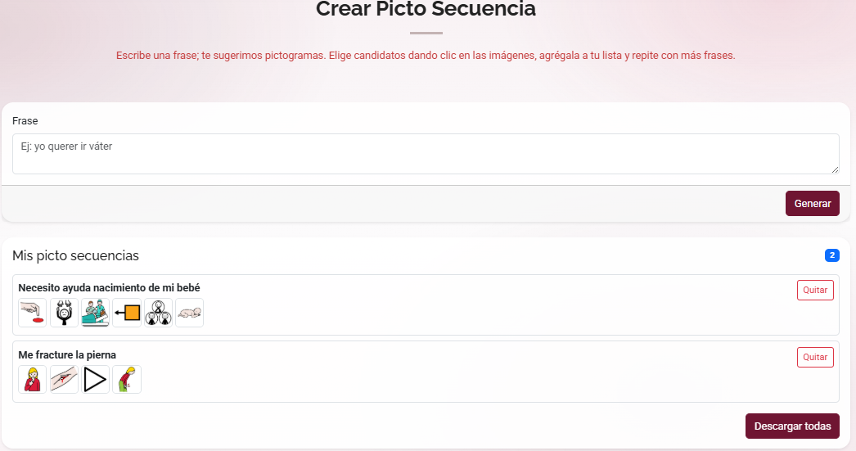
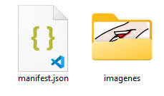
Agregar al carrito y descargar
Agregar al carrito
  Cuando termines, pulsa Agregar esta secuencia a mi lista (imagen 14).
  La secuencia se guarda en el carrito (Imagen 16).
Listo para crear otra
  La pantalla se restablece al estado inicial para que puedas ingresar una nueva frase (Imagen 17).
Descargar tus secuencias
  Cuando quieras, pulsa Descargar todas.
  Se descargará un archivo ZIP llamado pictoseq_creadas.zip con todas las picto-secuencias que hayas agregado (Imagen 18).
Consejo: Repite el proceso con todas las frases que necesites y
Acumúlalas en el carrito.
Importante: No recargues ni salgas de la sección hasta haber descargado tus secuencias.
Imagen 16 Lista de Picto Secuencias Agregadas para descargar
Imagen 17 Crear más picto secuencias
Imagen 18 ej. Descarga de picto secuencia creada

Slide 13
Cualquier duda o comentario escribe al siguiente correo:
azucena.vargas@cimat.mx

